Slide 1
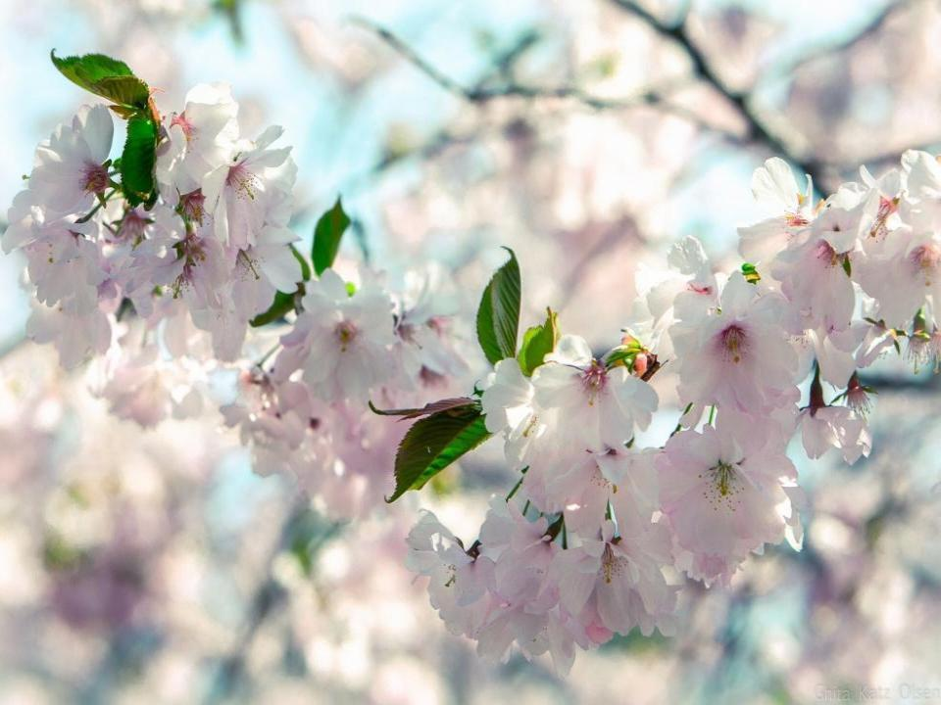
«Цветущая весна»
Цель: Знакомить детей с характерными особенностями весенней погоды. Расширять представления о лесных растениях и животных.

Slide 2
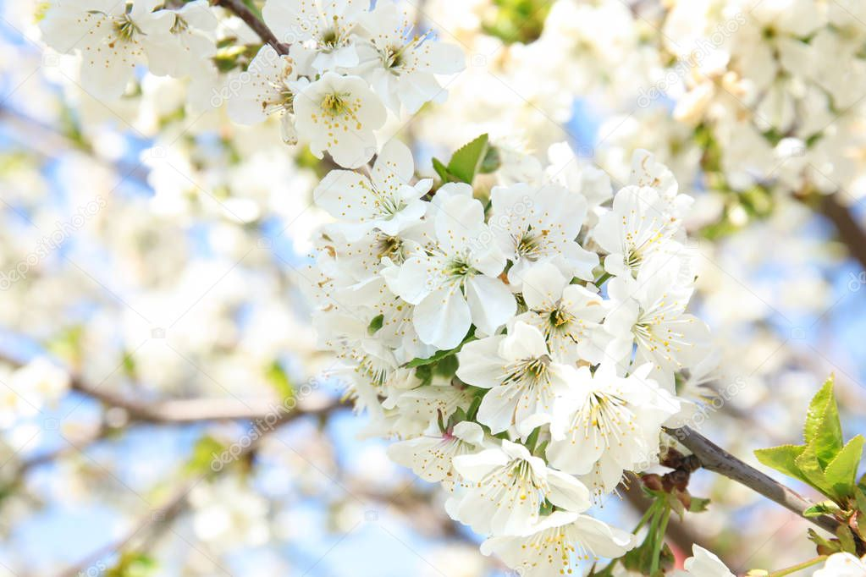
Прекрасное время года – весна. Вся природа просыпается от долгого сна.
Весной осадки выпадают в виде дождя

Slide 3
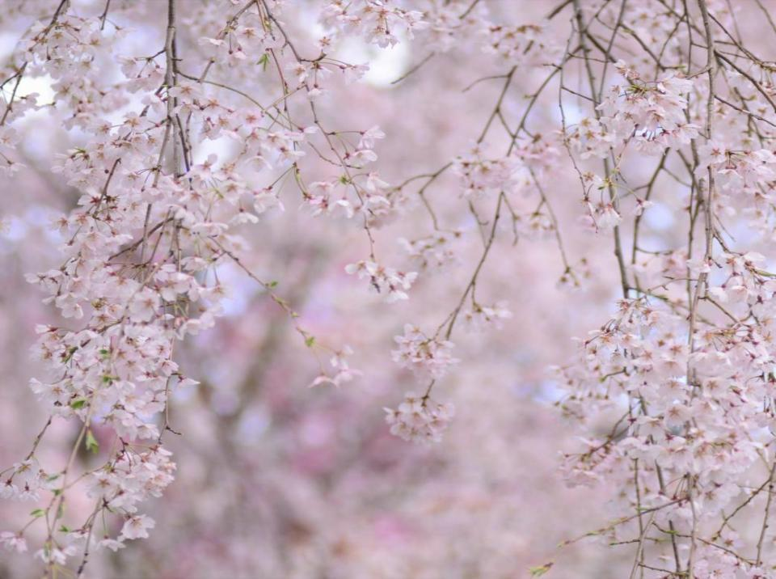
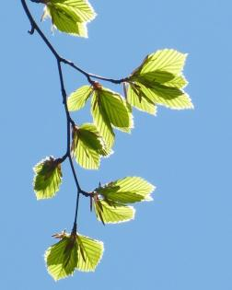
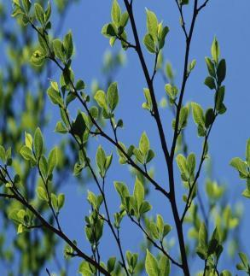
На ветках деревьев набухают почки
Появляются листья

Slide 4
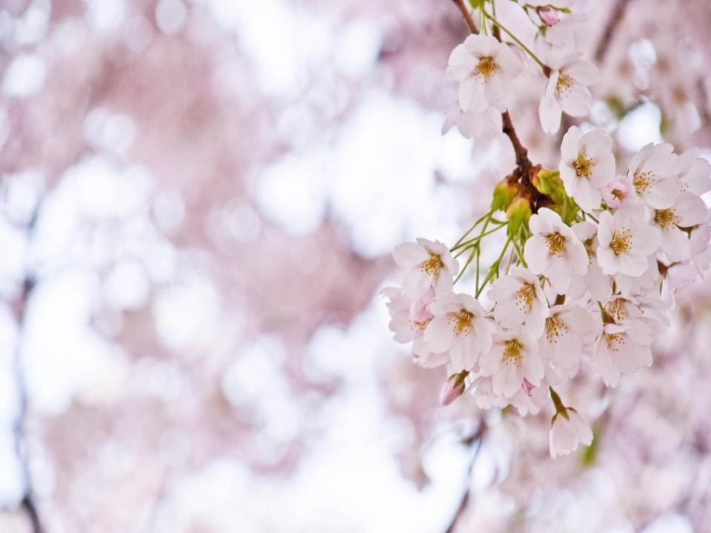
Все растения которые расцветают ранней весной называются Первоцветами.
На лесной проталинке
Вырос цветик маленький. Прячется в валежник.Беленький... (подснежник)
Мать и мачеха

Slide 5
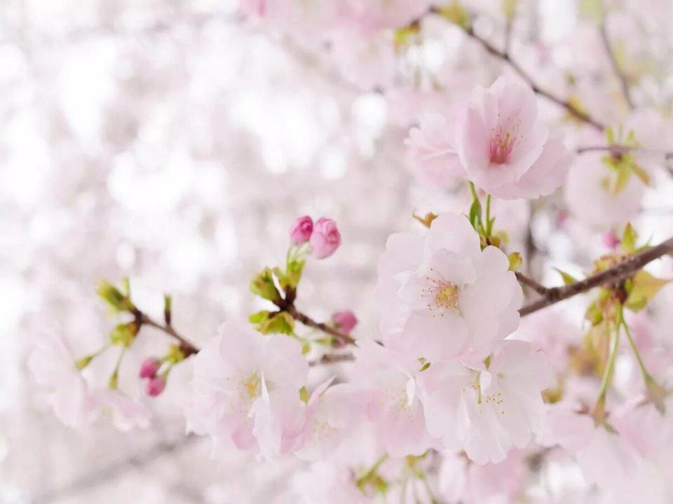
Весной, когда зацветают эти цветы в городских парках и скверах, многие выходят погулять и полюбоваться цветущими цветами, красотой и ароматами тюльпанов. Эти чудесные цветы в хорошую солнечную погоду раскрываются, как будто нас зовут ими полюбоваться, а на ночь и плохую погоду они закрываются.
Посмотрите на него, какой он красивый. Что есть у тюльпана. Какого цвета бутон? (красный) А какого цвета еще может быть? (желтый, синий, розовый)
А это ножка, на которой он стоит. Она называется «стебель». Он тонкий и длинный. Какого он цвета? (зеленый). Посмотрите, у тюльпанчика есть листочек. На что он похож? (На огурчик) Какого цвета листочек? (зеленый)
Замечательный цветок, Словно яркий огонек. Пышный, важный, словно пан, Нежный бархатный...(тюльпан)

Slide 6
Весной просыпаются насекомые.

Slide 7
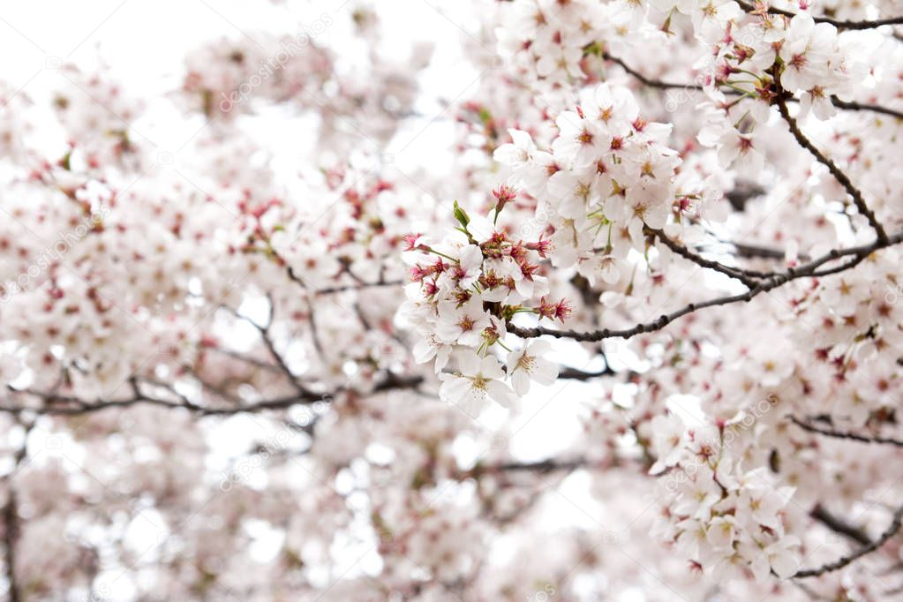

Slide 8
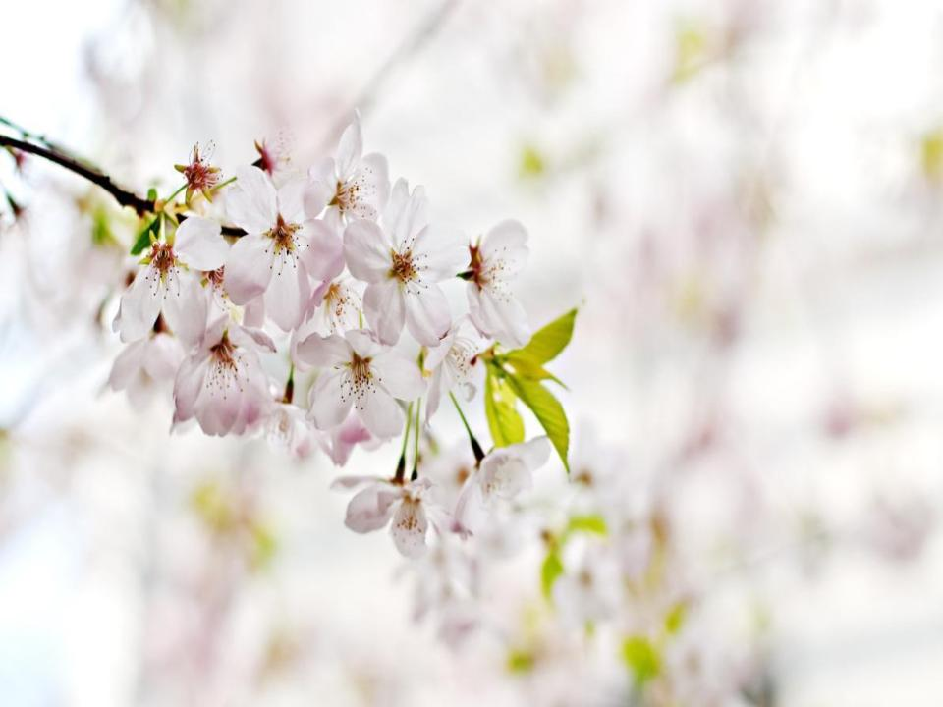
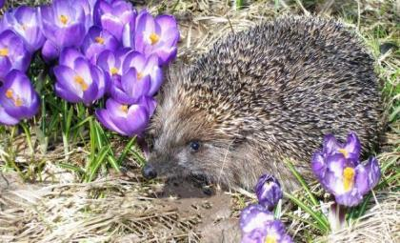
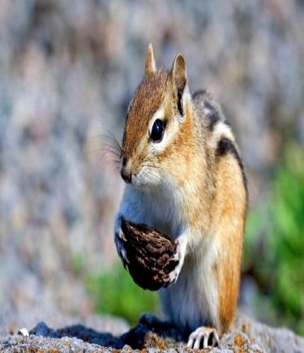
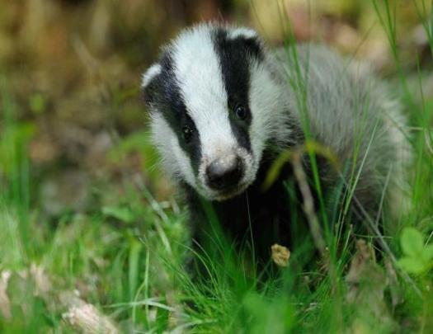
Весной просыпаются ежи
Бурундуки и барсуки тоже проснулись от зимнего сна

Slide 9
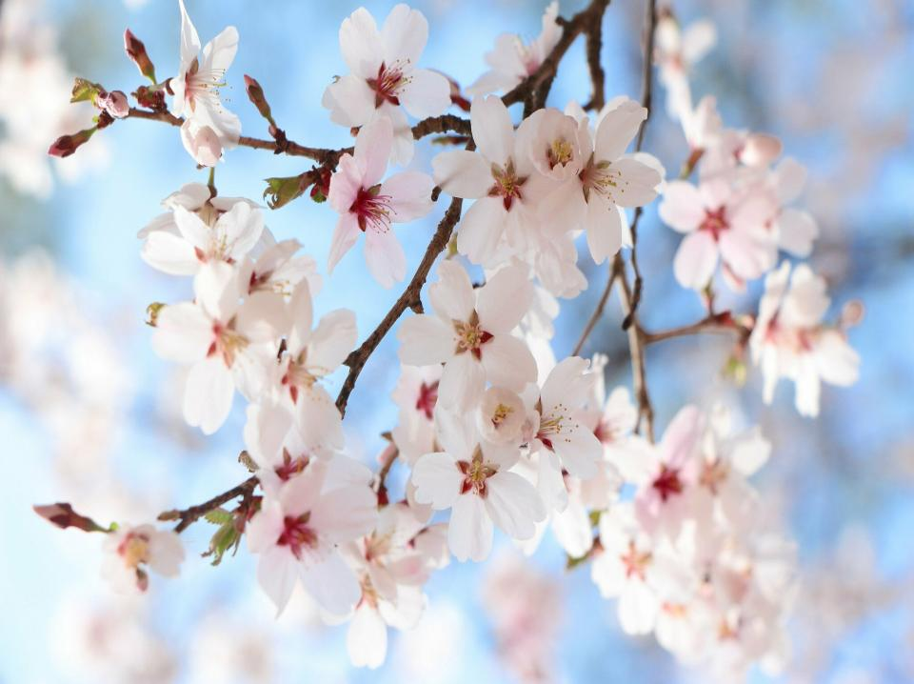
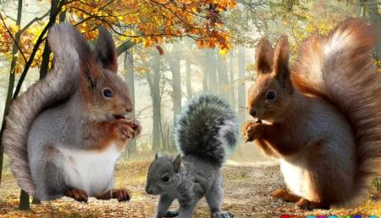
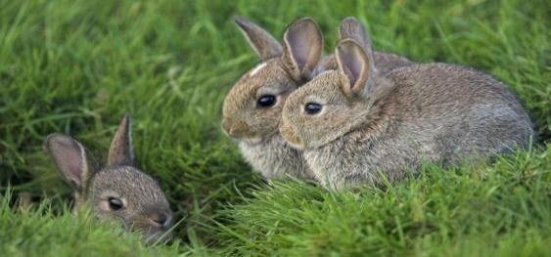
весной белочка меняет свою серую шубку на рыжую
.
.
Это семья белок. Мама бельчиха, папа белка и
их детеныш бельчонок.
Зайка меняет свою белую шубку на серую
Это семья зайцев. Мама зайчиха, папа заяц и их детеныш зайчонок

Slide 10
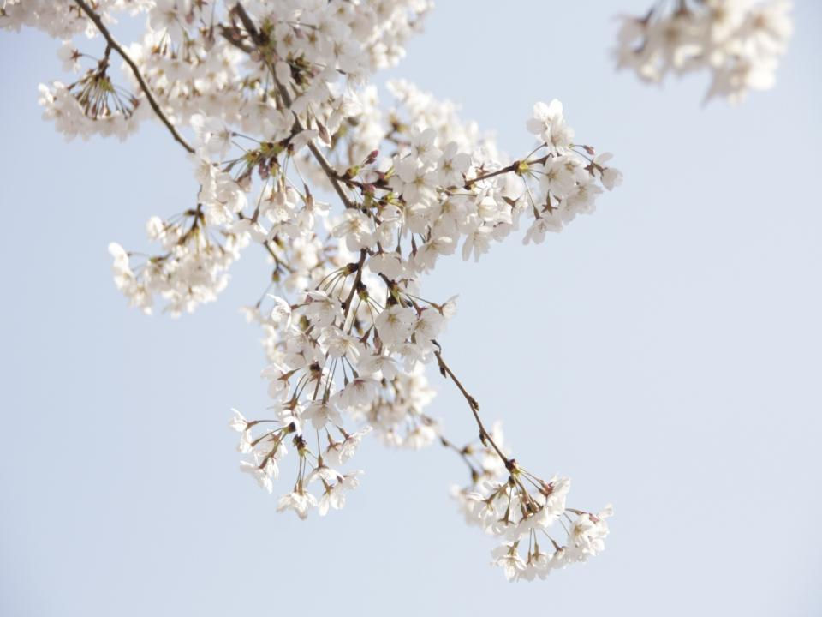
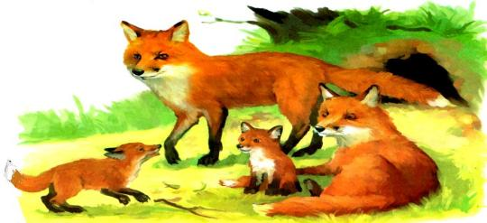
- Кто же нас встречает в лесу?
Рыжая, с пушистым хвостом,
Живет в лесу под кустом. (лиса)
- А что любит лиса?
Хоть в нем очень много дыр,
Лисонька очень любит.. (сыр)
А это семья лисы.
Папа лис, мама лиса или лисица, детёныши лисята.

Slide 11
Отгадывание загадок. ((Отрабатывать четкое произношение звука «с»)
1.Непоседа пестрая, птица длиннохвостая,
Птица говорливая, самая болтливая (сорока).
2.Где – то в Африке нужны,
Как транспорт, сильные…(слоны).
3.Лежит – молчит, подойдет – заворчит (собака).
4.Хвост – крючком, нос – пятачком,
Четыре грязных копытца
Залезли прямо в корытце (свинья).
5.Мы варенье наварили, никому не говорили.
Чудеса! Чудеса! Как проведала …(оса).
6.Дом по улице идет,
На работу всех везет.
Не на курьих ножках,
А в резиновых сапожках (автобус).
7.Не машет крылом, а летает.
Не птица, а всех обгоняет (самолет).
8.Он соло пел среди ветвей,
Чистоговорка
Су-су-су тихо в лесу
Су-су-су все спят в лесу
Его назвали …(соловей).

Slide 12
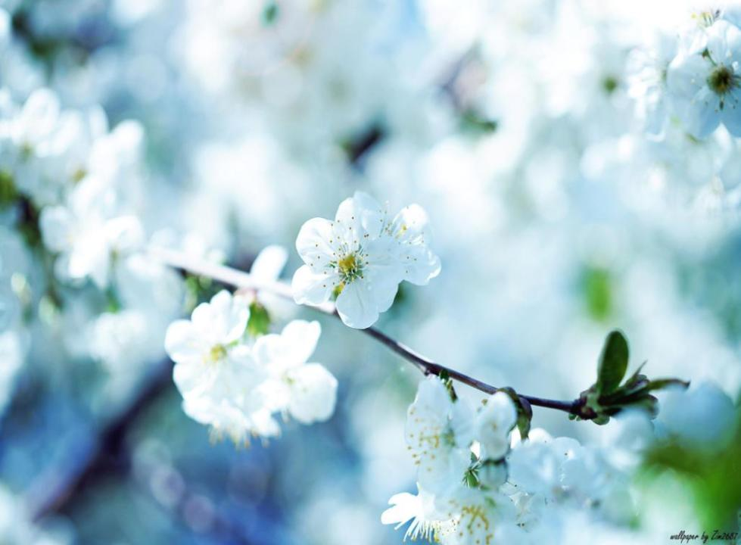
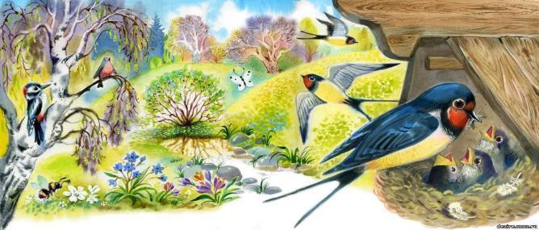

Slide 13
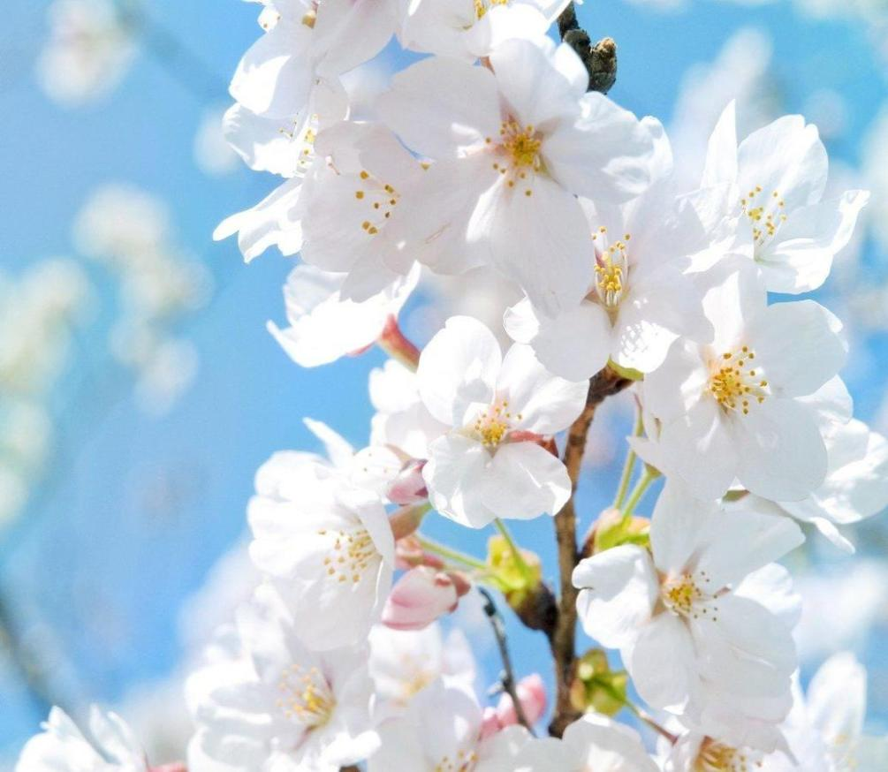

Slide 14
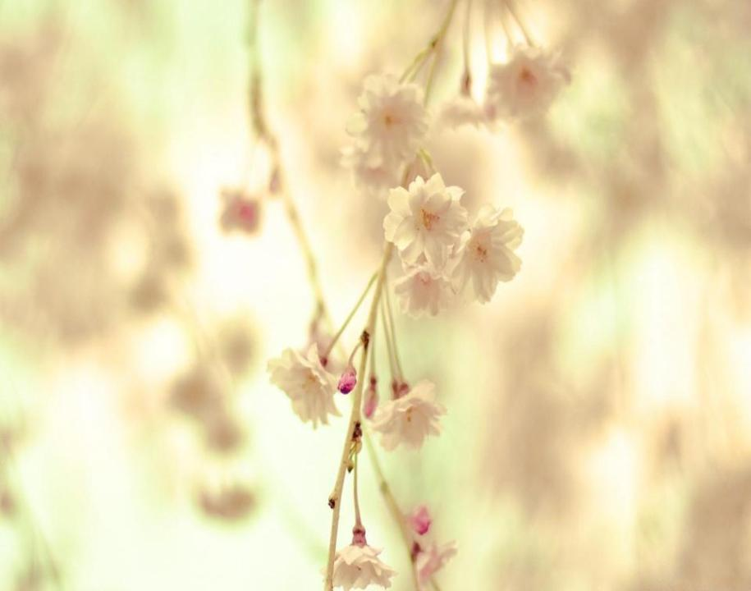
Давайте расскажем, что бывает весной. Свой ответ начинайте со слова «весной»...
Весной… ярко светит солнце
Весной появляются лужи.
Весной набухают почки
Весной прилетают птицы.
Весной бегут ручьи.
Весной просыпаются насекомые.
Весной дикие животные меняют цвет шубки.
Весной появляется трава.
Весной появляются первые цветы: подснежники, мать–и-мачеха.

Slide 15
Правила поведения детей в природе
Нельзя разводить огонь в лесу. Почему?
Что может случиться с лесом?
2. Нельзя разорять гнезда птиц. Почему?
Расстроится ли птица, если вернется домой,
а там нет ее детишек?
3. Нельзя разорять муравейники. Посмотрите,
какие муравьи маленькие. Представьте себе,
как они видят вас. Вы для них – великаны!
И не смотря на то, что муравьи такие крохотные,
они постоянно работают. Муравьев считают санитарами леса. Почему?
4. Не обижай насекомых и животных.
Почему нельзя обижать насекомых и муравьев?
5. Нельзя шуметь в лесу. Почему?
Как воспринимают музыку животные?
6. Не оставляй мусор. Почему его нельзя оставлять?
Что случится, если все будут мусорить в лесу?Как отнесутся к этому звери?
7. Нельзя ломать деревья, кусты, рвать траву, цветы и ягодные
кусты с корнем. Почему? Вырастут ли они заново?
8. Нельзя ломать ядовитые грибы. Почему? как используют их звери?

